Slide 1
Az informatika logikai alapjai
Logikai azonosságok és azok alkalmazása
Kovásznai Gergely

Slide 2
Mik a célok?
Formulák egyszerűsítése
Formulák szemantikai tulajdonságainak vizsgálata
Logikai törvény?
Kielégíthető?
Logikai ellentmondás (kielégíthetetlen)?
Logikai következmény?

Slide 3
Formula egyszerűsítése
Feladatmegoldás…

Slide 4
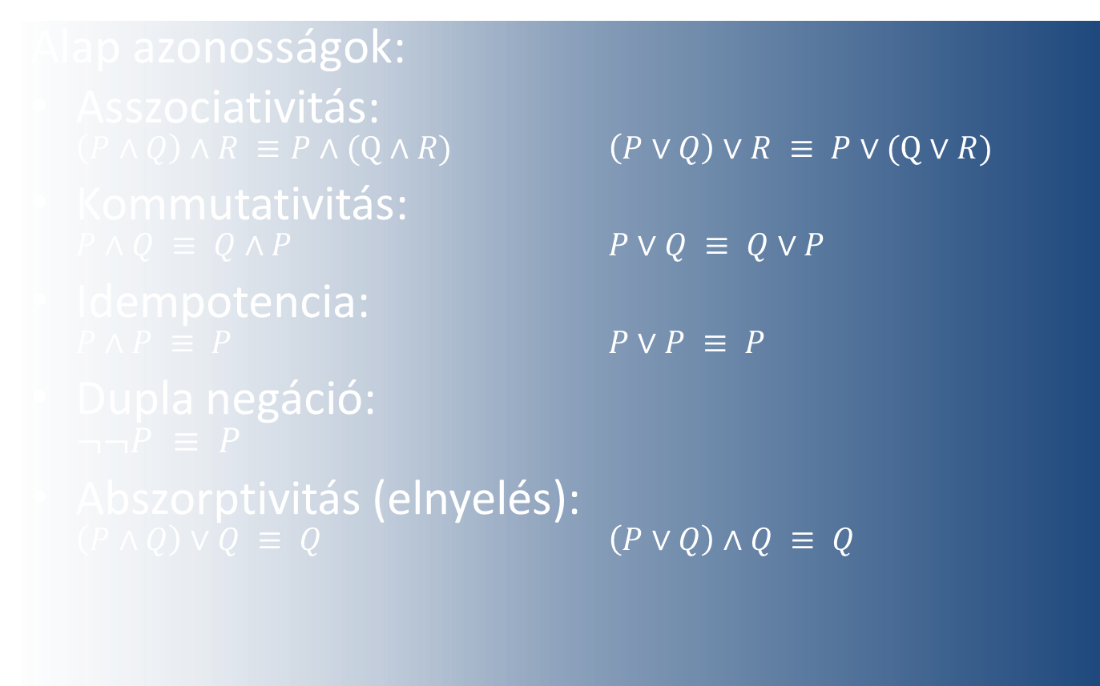
Logikai azonosságok I.
Alap azonosságok:
Asszociativitás: $\left(P∧Q\right)∧R ≡P∧(Q∧R)$ $\left(P∨Q\right)∨R ≡ P∨(Q∨R)$
Kommutativitás: $P∧Q ≡ Q∧P$ $P∨Q ≡ Q∨P$
Idempotencia: $P∧P ≡ P$ $P∨P ≡ P$
Dupla negáció: $¬¬P ≡ P$
Abszorptivitás (elnyelés): $\left(P∧Q\right)∨Q ≡ Q$ $\left(P∨Q\right)∧Q ≡ Q$

Slide 5
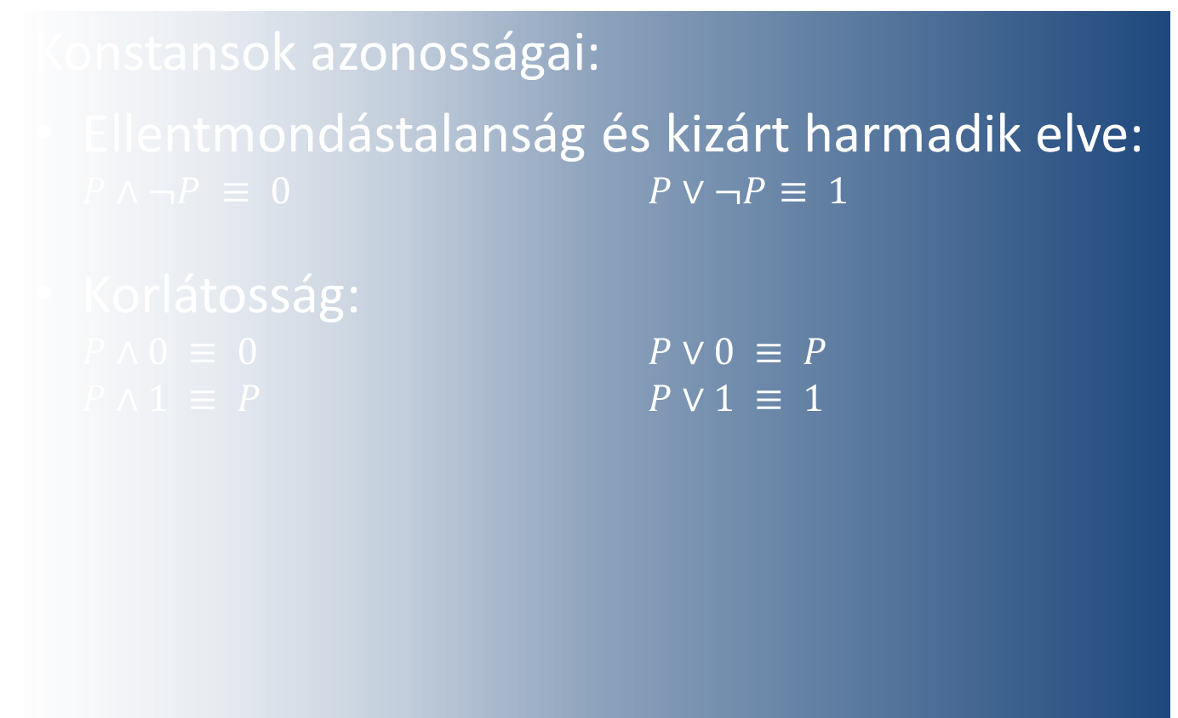
Logikai azonosságok II.
Konstansok azonosságai:
Ellentmondástalanság és kizárt harmadik elve: $P∧¬P ≡ 0$ $P∨¬P≡ 1$
Korlátosság: $P∧0 ≡ 0$ $P∨0 ≡ P$ $P∧1 ≡ P$ $P∨1 ≡ 1$

Slide 6
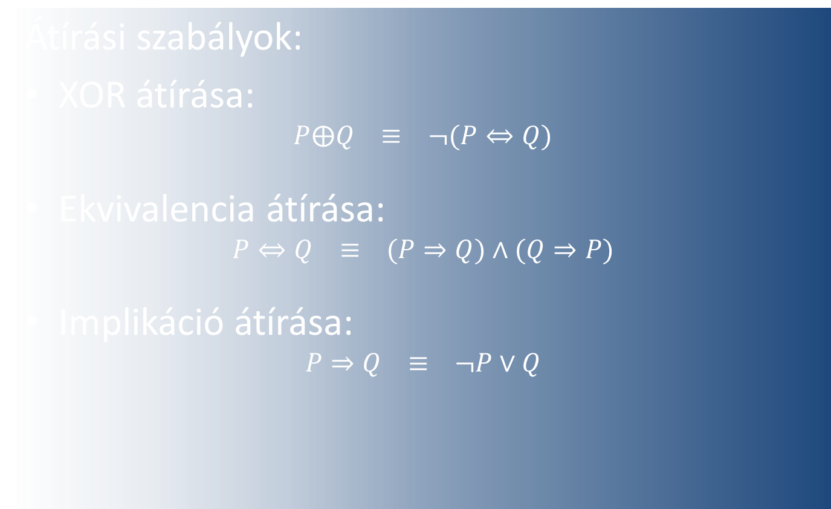
Logikai azonosságok III.
Átírási szabályok:
XOR átírása: $P⨁Q ≡ ¬(P⇔Q)$
Ekvivalencia átírása: $P⇔Q ≡ (P⇒Q)∧(Q⇒P)$
Implikáció átírása: $P⇒Q ≡ ¬P∨Q$

Slide 7
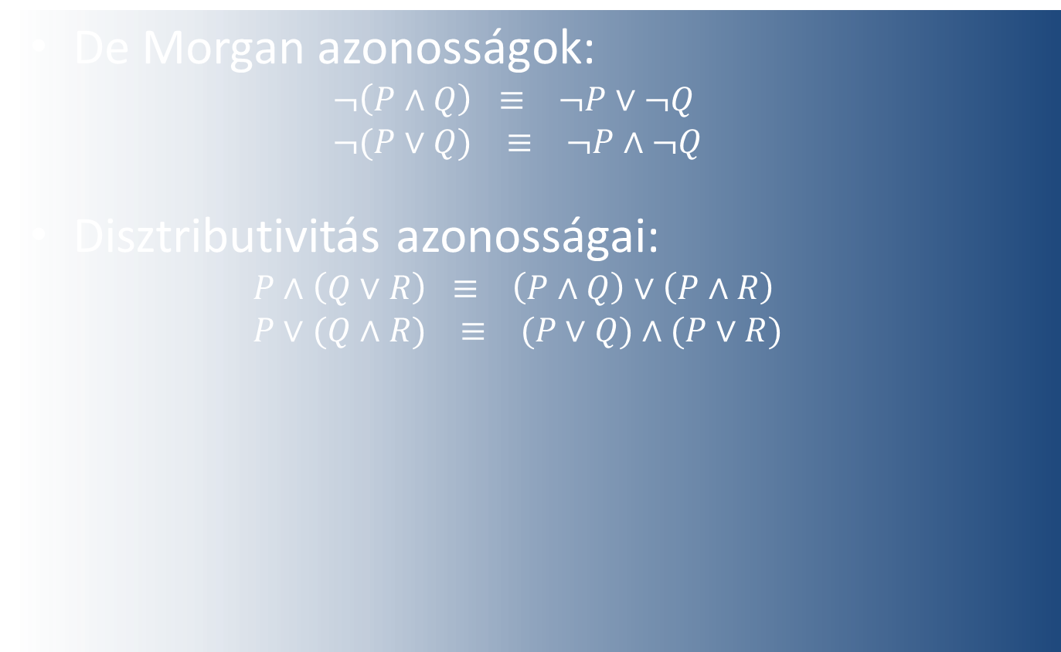
Logikai azonosságok IV.
De Morgan azonosságok: $¬\left(P∧Q\right) ≡ ¬P∨¬Q$ $¬(P∨Q) ≡ ¬P∧¬Q$
Disztributivitás azonosságai: $P∧\left(Q∨R\right) ≡ \left(P∧Q\right)∨\left(P∧R\right)$ $P∨(Q∧R) ≡ (P∨Q)∧(P∨R)$

Slide 8
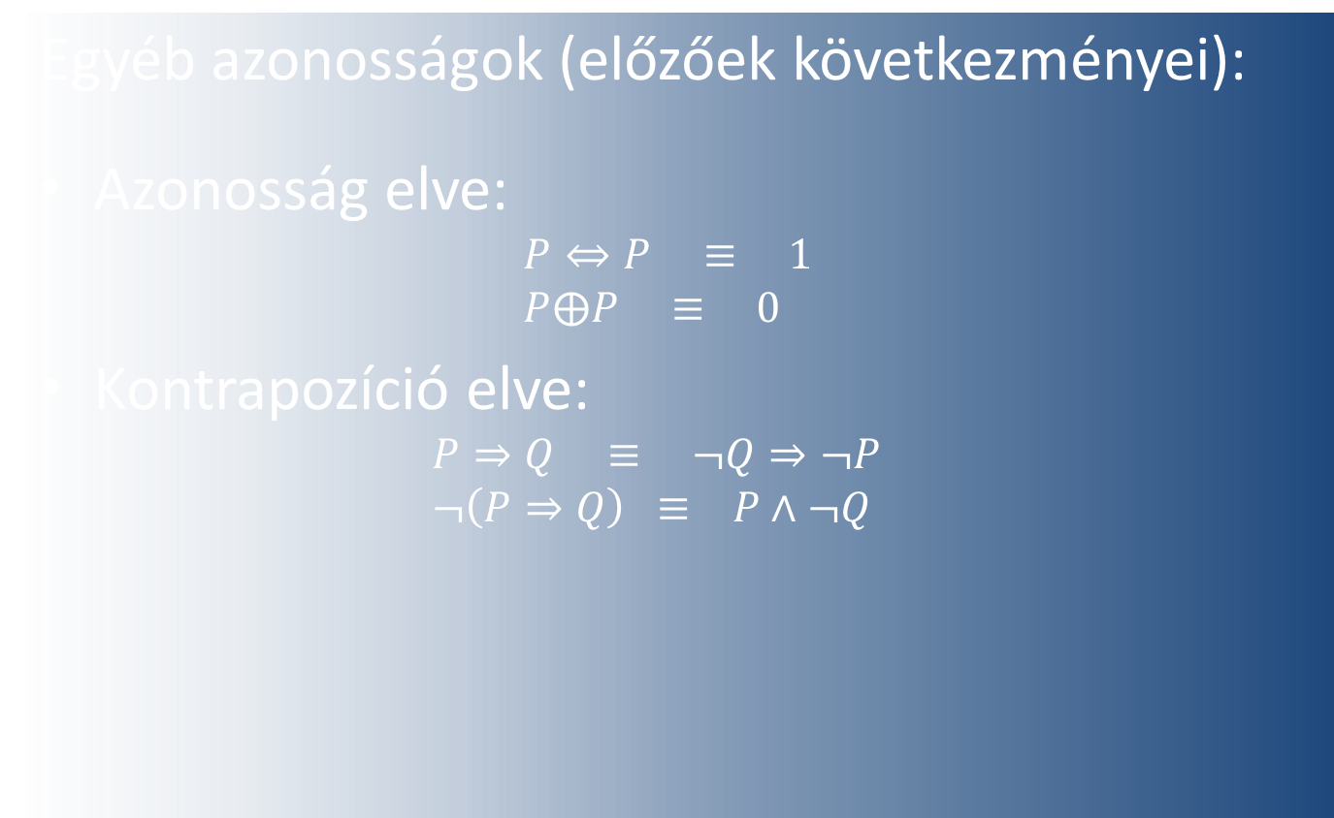
Logikai azonosságok V.
Egyéb azonosságok (előzőek következményei):
Azonosság elve: $P⇔P ≡ 1$ $P⨁P ≡ 0$
Kontrapozíció elve: $P⇒Q ≡ ¬Q⇒¬P$ $¬\left(P⇒Q\right) ≡ P∧¬Q$

Slide 9
Formulák szemantikai tulajdonságainak bizonyítása
Logikai törvény?
Kielégíthető?
Logikai ellentmondás (kielégíthetetlen)?
Logikai következmény?
Feladatmegoldás…

